Slide 1
Гипсокартонные работы
Строительные и монтажные работы
Myshka Bygg & Transport AB

Slide 2
О виде работ
Гипсокартонные работы — основа современного внутреннего строительства.
Используются для возведения перегородок, облицовки стен и потолков.
Позволяют быстро и точно формировать помещения.

Slide 3
Этапы выполнения работ
Разметка и подготовка основания
Монтаж металлического каркаса
Прокладка инженерных коммуникаций
Обшивка гипсокартоном
Подготовка под финишную отделку

Slide 4
Качество и стандарты
Соблюдение строительных норм и проектной документации
Ровная геометрия конструкций
Надёжная фиксация и долговечность
Аккуратность на объекте

Slide 5
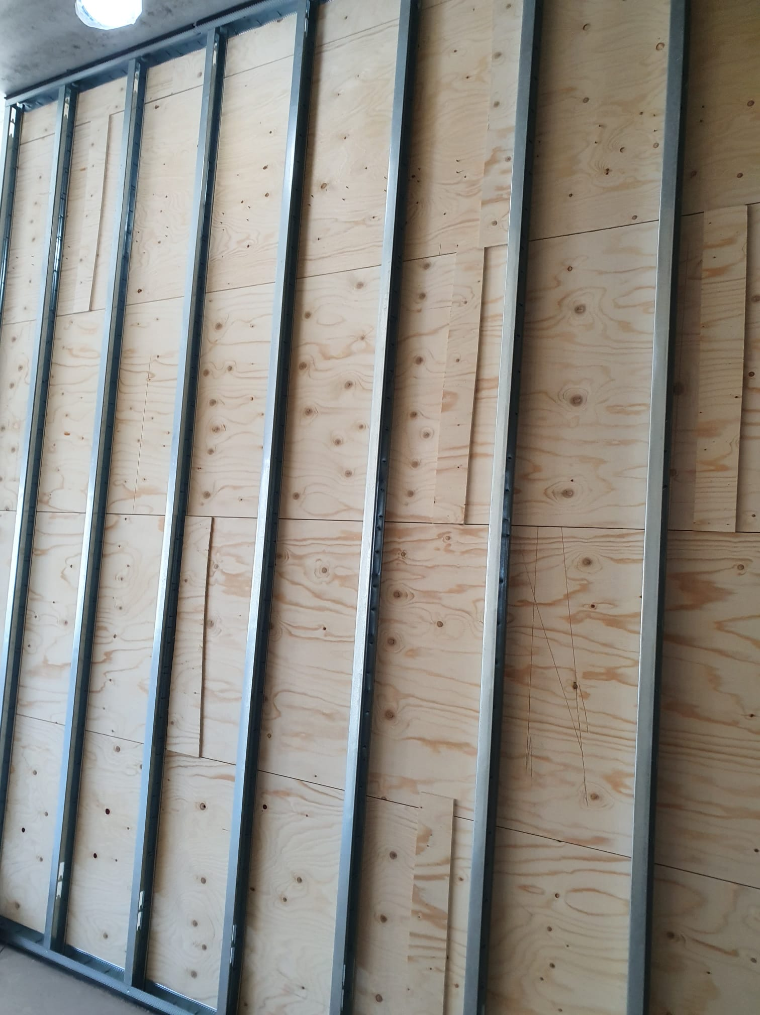
Пример выполненных работ 1

Slide 6
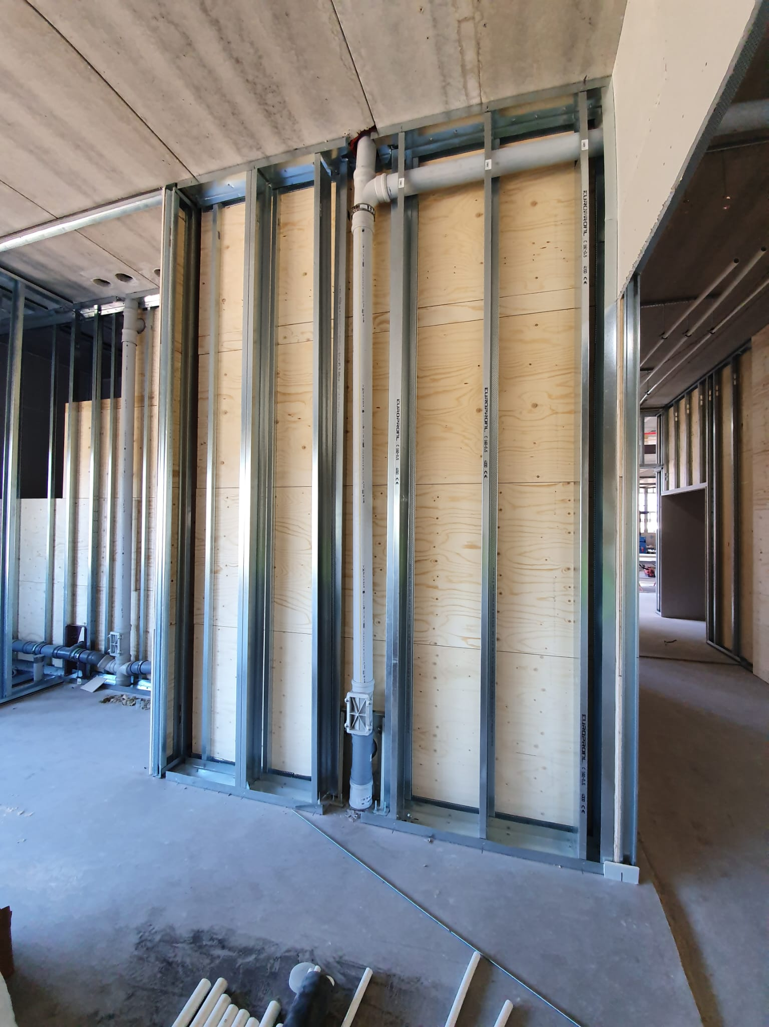
Пример выполненных работ 2

Slide 7
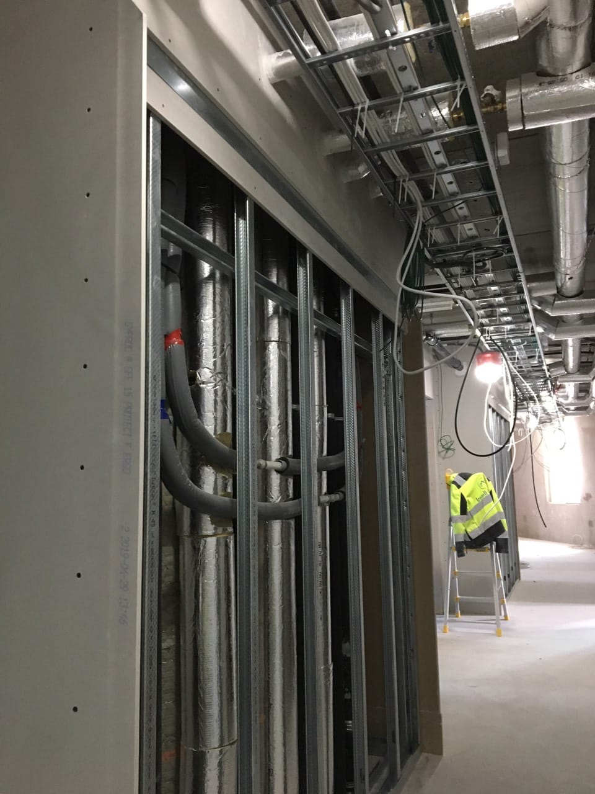
Пример выполненных работ 3

Slide 8
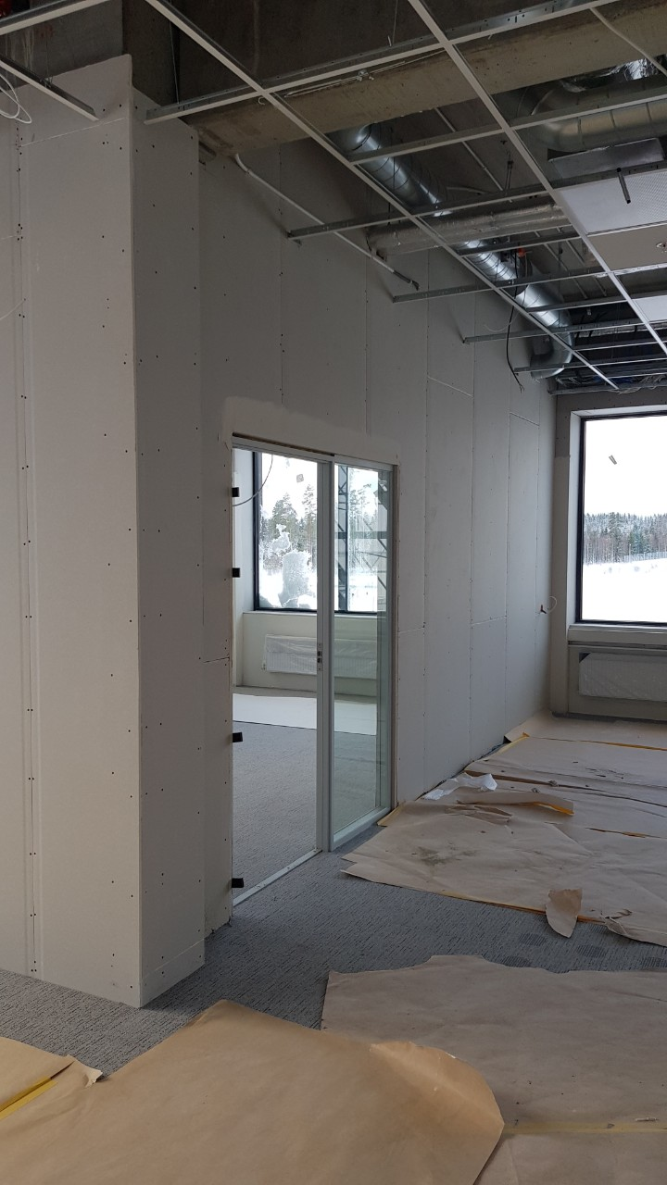
Пример выполненных работ 4

Slide 9
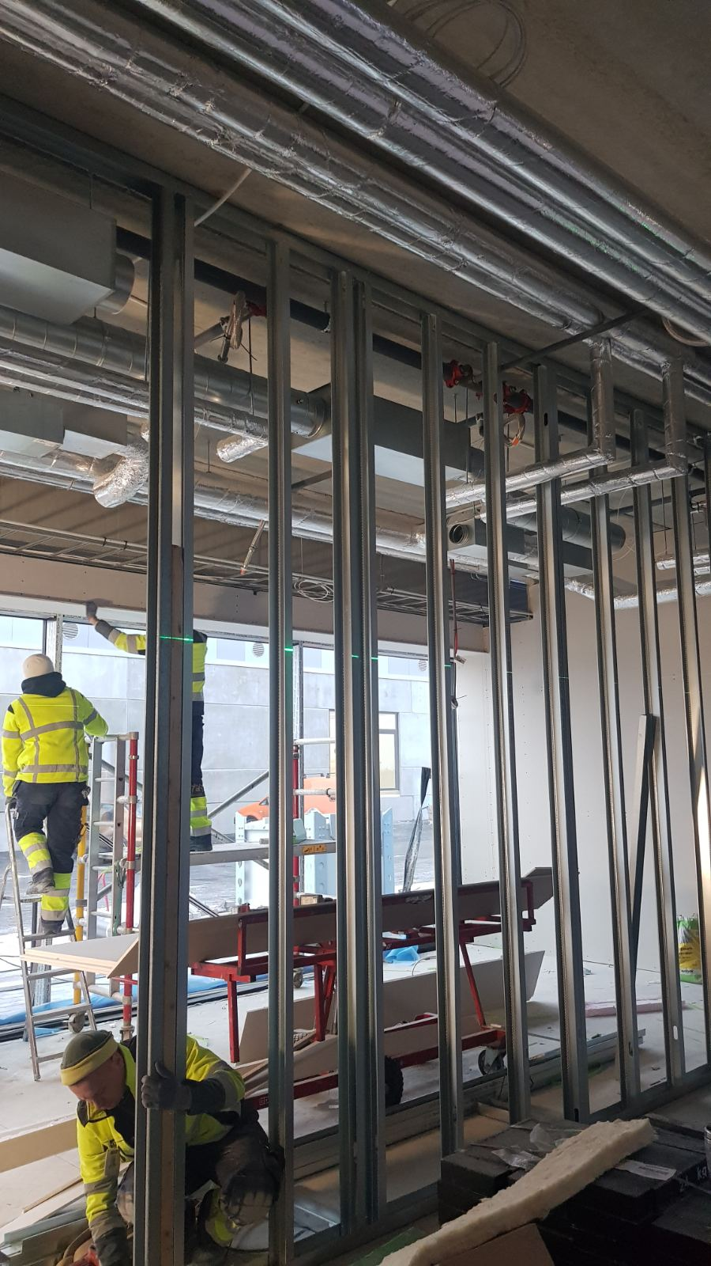
Пример выполненных работ 5

Slide 10
Результат
Прочные и ровные конструкции
Готовность к дальнейшей отделке
Соблюдение сроков и договорённостей
Подходит для жилых и коммерческих объектов

